Slide 1

Power Java
제19장 배치 관리자

Slide 2
이번 장에서 학습할 내용
컨테이너 안에서 컴포넌트를 배치하는 방법에 대하여 살펴봅시다.
배치 관리자의 개요
배치 관리자의 사용
FlowLayout
BorderLayout
GridLayout
BoxLayout
CardLayout
절대 위치로 배치

Slide 3
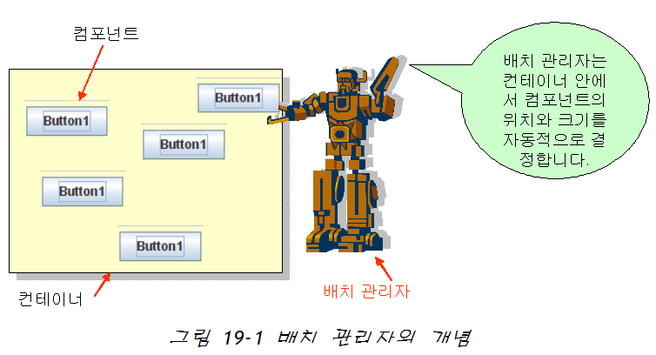
배치 관리자(layout manager)
컨테이너 안의 각 컴포넌트의 위치와 크기를 결정하는 작업
[<number>/70]

Slide 4

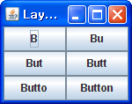
상당히 다르게 보인다.
  배치 관리자에 따라서 상당히 다르게 보인다.
[<number>/70]

Slide 5
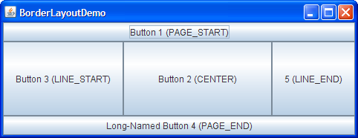
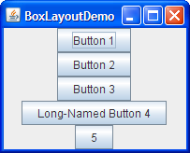
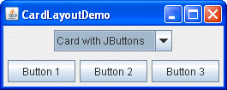
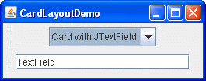
배치 관리자의 종류
BorderLayout
BoxLayout
CardLayout

Slide 6

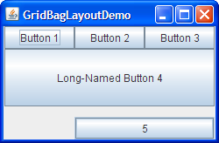
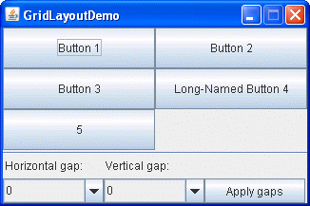
배치 관리자의 종류
FlowLayout
GridBagLayout
GridLayout

Slide 7
배치 관리자의 설정
생성자를 이용하는 방법
  JPanel panel = new JPanel(new BorderLayout());
setLayout() 메소드 이용
  panel.setLayout(new FlowLayout());

Slide 8
크기와 정렬 힌트
프로그래머가 컴포넌트의 크기와 힌트를 배치 관리자에게 주고 싶은 경우에는 setMinimumSize(), setPreferredSize(), setMaximumSize() 메소드를 사용
  (예) component.setMaximumSize(new Dimension(Integer.MAX_VALUE,Integer.MAX_VALUE));

Slide 9

FlowLayout
컴포넌트들을 왼쪽에서 오른쪽으로 버튼을 배치한다.
패널과 애플릿의 디폴트 배치 관리자이다.

Slide 10
FlowLayout 예제
import java.awt.*;
import javax.swing.*;
class MyFrame extends JFrame {
public MyFrame() {
setTitle("FlowLayoutTest");
setDefaultCloseOperation(JFrame.EXIT_ON_CLOSE);
JPanel panel;
// 패널을 생성하고 배치 관리자를 FlowLayout으로 설정
panel = new JPanel();
panel.setLayout(new FlowLayout(FlowLayout.CENTER));
// 패널에 버튼을 생성하여 추가
panel.add(new JButton("Button1"));
panel.add(new JButton("Button2"));
panel.add(new JButton("Button3"));
panel.add(new JButton("B4"));
panel.add(new JButton("Long Button5"));
add(panel);
pack();
setVisible(true);
}
}

Slide 11
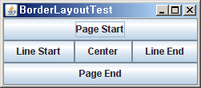
BorderLayout
BorderLayout은 5개의 영역으로 구분하고 각각의 영역에 컴포넌트를 배치
PAGE_START (또는 NORTH)
PAGE_END (또는 SOUTH)
LINE_START (또는 WEST)
LINE_END (또는 EAST)
CENTER

Slide 12
BorderLayout 예제
import java.awt.*;
import javax.swing.*;
class MyFrame extends JFrame {
public MyFrame() {
setTitle("BorderLayoutTest");
setDefaultCloseOperation(JFrame.EXIT_ON_CLOSE);
// 프레임은 디폴트로 BorderLayout 이므로 사실은 불필요
setLayout(new BorderLayout());
// 버튼을 추가한다.
add(new JButton("Center"), BorderLayout.CENTER);
add(new JButton("Line Start"), BorderLayout.LINE_START);
add(new JButton("Line End"), BorderLayout.LINE_END);
add(new JButton("Page Start"), BorderLayout.PAGE_START);
add(new JButton("Page End"), BorderLayout.PAGE_END);
pack();
setVisible(true);
}
}

Slide 13
GridLayout
GridLayout은 컴포넌트들을 격자 모양으로 배치한다.

Slide 14

GridLayout 예제
import java.awt.*;
import javax.swing.*;
class MyFrame extends JFrame {
public MyFrame() {
setTitle("GridLayoutTest");
setDefaultCloseOperation(JFrame.EXIT_ON_CLOSE);
setLayout(new GridLayout(0, 3)); // 3개의 열과 필요한 만큼의 행
add(new JButton("Button1"));
add(new JButton("Button2"));
add(new JButton("Button3"));
add(new JButton("B4"));
add(new JButton("Long Button5"));
pack();
setVisible(true);
}
}

Slide 15
BoxLayout
BoxLayout은 컴포넌트를 다른 컴포넌트 위에 쌓거나 컴포넌트를 하나의 행에 배치할 수 있다.
BoxLayout은 FlowLayout의 하나의 버전으로 간주할 수 있으나 좀 더 기능이 많다.

Slide 16
BoxLayout 예제
import java.awt.*;
import java.awt.event.*;
import javax.swing.*;
class MyFrame extends JFrame {
public MyFrame() {
setTitle("BoxLayoutTest");
setDefaultCloseOperation(JFrame.EXIT_ON_CLOSE);
JPanel panel = new JPanel();
// Y축 방향으로 컴포넌트를 쌓는다.
panel.setLayout(new BoxLayout(panel, BoxLayout.Y_AXIS));
makeButton(panel, "Button1");
makeButton(panel, "Button2");
makeButton(panel, "Button3");
makeButton(panel, "B4");
makeButton(panel, "Long Button5");
add(panel);
pack();
setVisible(true);
}

Slide 17
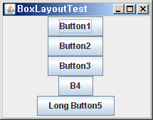
GridLayout 예제
private void makeButton(JPanel panel, String text) {
JButton button = new JButton(text);
button.setAlignmentX(Component.CENTER_ALIGNMENT);
panel.add(button);
}
}

Slide 18
CardLayout
CardLayout 클래스는 여러 개의 카드가 쌓여 있는 형태로 컴포넌트를 배치

Slide 19
CardLayout 예제
import java.awt.*;
import java.awt.event.*;
import javax.swing.*;
class MyFrame extends JFrame implements ActionListener {
JPanel panel;
Cards cards;
public MyFrame() {
setTitle("CardLayoutTest");
setSize(400, 200);
setDefaultCloseOperation(JFrame.EXIT_ON_CLOSE);
panel = new JPanel(new GridLayout(0, 5, 10, 0));
addButton("<<", panel);
addButton("<", panel);
addButton(">", panel);
addButton(">>", panel);
addButton("종료", panel);
add(panel, "North");
cards = new Cards();
add(cards, "Center");
setVisible(true);
}

Slide 20
CardLayout 예제
void addButton(String str, Container target) {
JButton button = new JButton(str);
button.addActionListener(this);
target.add(button);
}
private class Cards extends JPanel {
CardLayout layout;
public Cards() {
layout = new CardLayout();
setLayout(layout);
for (int i = 1; i <= 10; i++) {
add(new JButton("현재 카드의 번호는 " + i + "입니다"), "Center");
}
}
}

Slide 21
CardLayout 예제
public void actionPerformed(ActionEvent e) {
if (e.getActionCommand().equals("종료")) {
System.exit(0);
} else if (e.getActionCommand().equals("<<")) {
cards.layout.first(cards);
} else if (e.getActionCommand().equals("<")) {
cards.layout.previous(cards);
} else if (e.getActionCommand().equals(">")) {
cards.layout.next(cards);
} else if (e.getActionCommand().equals(">>")) {
cards.layout.last(cards);
}
}
}
public class CardTest {
public static void main(String args[]) {
MyFrame f=new MyFrame();
}
}

Slide 22
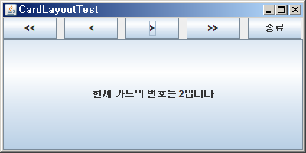
GridLayout 예제

Slide 23
어떤 배치 관리자를 선택할 것인가?
컴포넌트를 가능한 크게 나타내고 싶은 경우
  GridLayout이나 BorderLayout을 사용
몇개의 컴포넌트를 자연스러운 크기로 한줄로 나타내고 싶은 경우
  FlowLayout을 사용하던지 BoxLayout을 사용한다.
몇개의 컴포넌트를 행과 열로 동일한 크기로 나타내고 싶은 경우
  GridLayout을 사용하여야 한다.
몇개의 컴포넌트를 행과 열로 나타내는데 각 컴포넌트의 크기가 다르거나 간격, 정렬 방식을 다르게 내고 싶은 경우
  BoxLayout을 사용하면 된다.

Slide 24
절대 위치로 배치하기
배치 관리자를 null로 설정한다.
  setlayout(null);
add() 메소드를 사용하여 컴포넌트를 컨테이너에 추가한다.
  Button b = Button("Absolute Position Button");
  add(b);
setBounds() 메소드를 사용하여 절대 위치와 크기를 지정한다.
  b.setBounds(x, y, w, h);
컴포넌트의 repaint() 메소드를 호출한다.
  b.repaint();

Slide 25
CardLayout 예제
import java.awt.*;
import java.awt.event.*;
import javax.swing.*;
class MyFrame extends JFrame {
JButton b1;
private JButton b2, b3;
public MyFrame() {
setTitle("Absolute Position Test");
setDefaultCloseOperation(JFrame.EXIT_ON_CLOSE);
setSize(300, 200);
JPanel p = new JPanel();
p.setLayout(null);
b1 = new JButton("Button #1");
p.add(b1);
b2 = new JButton("Button #2");
p.add(b2);
b3 = new JButton("Button #3");
p.add(b3);

Slide 26
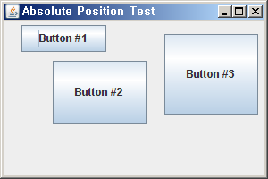
CardLayout 예제
b1.setBounds(20, 5, 95, 30);
b2.setBounds(55, 45, 105, 70);
b3.setBounds(180, 15, 105, 90);
add(p);
setVisible(true);
}
}
public class AbsoluteTest {
public static void main(String args[]) {
MyFrame f=new MyFrame();
}
}

Slide 27


Q & A

